Slide 1
Администрация Дегтевского сельского поселения
~ БЮДЖЕТ ДЛЯ ГРАЖДАН ~
Бюджет Дегтевского сельского поселения Миллеровского района
на 2018 год и на плановый период
2019 и 2020 годов
(материалы подготовлены с учетом приказа Минфина России от 22.09.2015 № 145н
«Об утверждении методических рекомендаций по представлению бюджетов субъектов Российской Федерации и местных бюджетов и отчетов об их исполнении в доступной для граждан форме»)

Slide 2
Администрация Дегтевского сельского поселения
Прогноз социально-экономического развития Дегтевского сельского поселения Миллеровского района
на 2018-2020 годы
Основные направления бюджетной и налоговой политики Дегтевского сельского поселения Миллеровского района
на 2018-2020 годы
(Постановление АДСП от 26.09.2017 № 113)
Основа формирования бюджета Дегтевского сельского поселения Миллеровского района на 2018 год и на плановый период 2019 и 2020 годов
Муниципальные программы Дегтевского сельского поселения
(изменения в них)
Областного закона «Об областном бюджете на 2018 год и на плановый период 2019 и 2020 годов»

Slide 3
Администрация Дегтевского сельского поселения
Особенности составления бюджета Дегтевского сельского поселения Миллеровского района на 2018 год и на плановый период 2019 и 2020 годов
В составе основных характеристик бюджета не предусматриваются условно-утверждаемые расходы
Параметры планового периода в ведомственной структуре
расходов сформированы в виде абсолютных величин (без увеличения или уменьшения утверждённых параметров трёхлетнего бюджета)
Оптимизирован формат и состав приложений к проекту, утверждающих бюджетные ассигнования. Предусмотрено их формирование не раздельно в отношении показателей очередного финансового года и показателей планового периода, а в качестве единого приложения на три года

Slide 4
Бюджет Дегтевского сельского поселения Миллеровского района на 2018 год и на плановый период 2019 и 2020 годов
Администрация Дегтевского сельского поселения
Основные приоритеты бюджетной политики
эффективное управление расходами
Обеспечение наполняемости бюджета Дегтевского сельского поселения Миллеровского района
проведение взвешенной долговой политики

Slide 5
Администрация Дегтевского сельского поселения
Меры, принимаемые для обеспечения сбалансированности бюджета Дегтевского сельского поселения Миллеровского района
План мероприятий ("Дорожная карта") по увеличению поступлений налоговых и неналоговых доходов консолидированного бюджета Дегтевского сельского поселения Миллеровского района на 2017-2019 годы (распоряжение Администрации Дегтевского сельского поселения от 31.07.2017 № 34)
Программа повышения эффективности управления муниципальными финансами на период до 2018 года в Дегтевском сельском поселении (постановление Администрации Дегтевского сельского поселения от 17.04.2014 № 73)
План мероприятий, направленных на выявление и отмену установленных Администрацией Дегтевского сельского поселения расходных обязательств, не связанных с решением вопросов, отнесенных Конституцией РФ и федеральными законами к полномочиям органов местного самоуправления (распоряжение Администрации Дегтевского сельского поселения от 07.06.2017 № 22)
Программа оптимизации расходов бюджета Дегтевского сельского поселения Миллеровского района на 2017 – 2019 годы (распоряжение Администрации Дегтевского сельского поселения от 14.04.2017 № 14)

Slide 6
Основные характеристики бюджета Дегтевского сельского поселения Миллеровского района на 2018 год и на плановый период 2019 и 2020 годов
Администрация Дегтевского сельского поселения
тыс. рублей
Показатель | 2018 год | 2019 год | 2020 год
I. Доходы, всего | 9893,8 | 9020,5 | 9434,7
Налоговые и неналоговые доходы | 6449,1 | 6494,2 | 660,3
Безвозмезд-ные поступления | 3444,7 | 2526,3 | 2774,3
II. Расходы, всего | 9893,8 | 9214,2 | 9716,3
III. Дефицит, Профицит | 0,0 | -193,7 | -281,6

Slide 7
Основные параметры бюджета Дегтевского сельского поселения Миллеровского района на 2018 год
Администрация Дегтевского сельского поселения
Доходы бюджета
9893,8
Расходы бюджета
9893,8
тыс. рублей
Налог на доходы физических лиц
991,6
Единый сельскохозяйственный налог
1322,4
Налог на имущество физических лиц 145,7
Земельный налог 3738,2
Государственная пошлина 49,0
Доходы от использования имущества, находящегося в государственной и муниципальной собственности 176,2
Штрафы, санкции, возмещение ущерба 26,0
Безвозмездные поступления
3444,7
Общегосударственные вопросы 4450,2
Национальная оборона 189,5
Национальная безопасность и правоохранительная деятельность 30,7
Национальная экономика 92,0
Жилищно-коммунальное хозяйство 650,4
Культура, кинематография 4251,8
Социальная политика 229,2

Slide 8
Динамика доходов бюджета Дегтевского сельского поселения Миллеровского района
Администрация Дегтевского сельского поселения
тыс. рублей
9893,8
9020,5
9434,7
91,2%
104,6%

Slide 9
Администрация Дегтевского сельского поселения
СТРУКТУРА НАЛОГОВЫХ И НЕНАЛОГОВЫХ ДОХОДОВ
БЮДЖЕТА Дегтевского сельского поселения миллеровского района В 2018 ГОДУ
3,1 %
тыс. рублей
2,3 %
20,5 %
58 %
15,3 %
0,8 %
Налог на доходы физических лиц – 991,6
Неналоговые доходы – 202,2
Единый сельскохозяйственный налог -1322,4
Государственная пошлина– 49,0
Налог на имущество физических лиц – 145,7
Земельный налог – 3738,2

Slide 10
Динамика поступлений налога на доходы физических лиц в бюджет Дегтевского сельского поселения Миллеровского района
Администрация Дегтевского сельского поселения
тыс. рублей

Slide 11
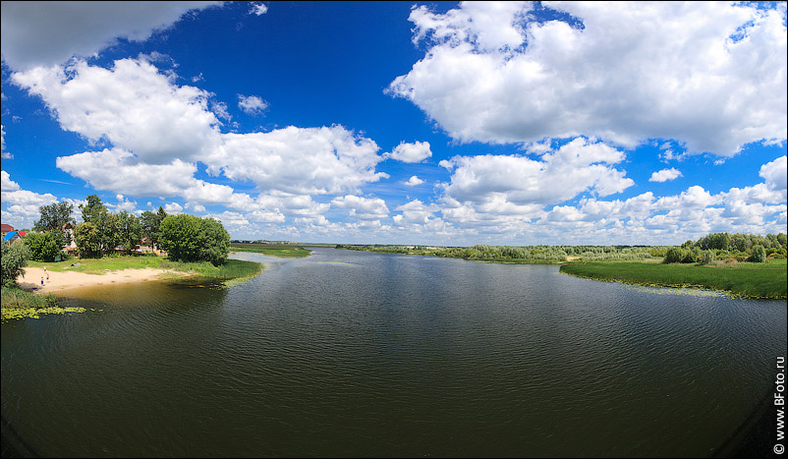
Динамика расходов бюджета Дегтевского сельского поселения Миллеровского района
Администрация Дегтевского сельского поселения
тыс. рублей
93,1%
102,3%

Slide 12
Администрация Дегтевского сельского поселения
Структура расходов бюджета Дегтевского сельского поселения Миллеровского района по разделам бюджетной классификации
тыс. рублей
 | 2018 | 2019 | 2020
Общегосударственные вопросы | 4450,2 | 4257,7 | 4252,6
Национальная оборона | 189,5 | 191,6 | 198,5
Национальная безопасность и правоохранительная деятельность | 30,7 | 0,0 | 0,0
Национальная экономика | 92,0 | 0,0 | 0,0
Жилищно-коммунальное хозяйство | 650,4 | 315,2 | 315,2
Культура, кинематография | 4251,8 | 4204,5 | 4720,8
Социальная политика | 229,2 | 245,2 | 229,2

Slide 13
Расходы на обеспечение деятельности аппарата управления в 2018 году составят 4319,0 тыс. рублей
Администрация Дегтевского сельского поселения
Ограничения:
Норматив на содержание органов местного самоуправления (ежегодно устанавливается на основе постановления Правительства Ростовской области от 28.12.2017 № 895);
Нормирование в сфере закупок для обеспечения государственных нужд (в соответствии с ч. 3 ст. 19 Федерального закона от 05.04.2013 № 44-ФЗ);
Соглашение о предоставлении дотации на выравнивание бюджетной обеспеченности муниципальных районов из областного бюджета бюджету Дегтевского сельского поселения Миллеровского района от 07.06.2017 № 22/3д.

Slide 14
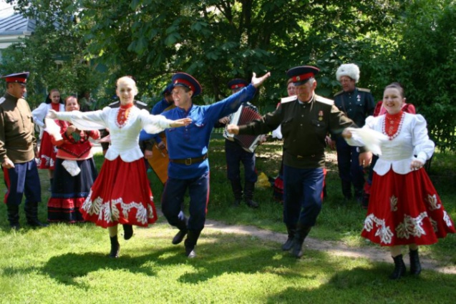
Динамика расходов бюджета Дегтевского сельского поселения Миллеровского района по разделу 08 «Культура, кинематография»
Администрация Дегтевского сельского поселения
тыс. рублей
49314,7
*

Slide 15
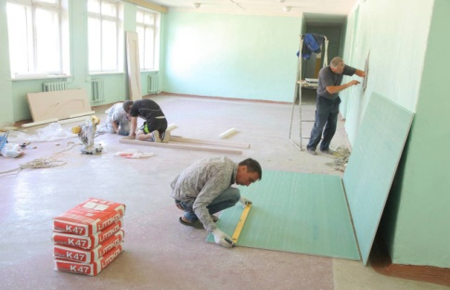
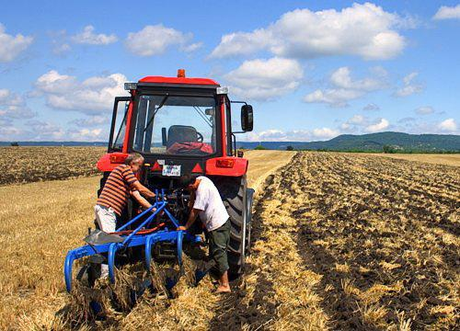
Объемы межбюджетных трансфертов бюджету Дегтевского сельского поселения Миллеровского района на 2018-2020 годы
Администрация Дегтевского сельского поселения
тыс. рублей
Наименование показателей | 2018 год | 2019 год | 2020 год
Итого | 3444,7 | 2526,3 | 2774,4
в том числе:
Дотации | 2595,3 | 1518,6 | 1366,7
Субвенции | 189,7 | 191,8 | 198,7
Субсидии и иные межбюджетные трансферты | 659,7 | 815,9 | 1209,0

Slide 16
Структура муниципального долга Дегтевского сельского поселения на 2018-2020 годы (тыс. рублей)
Администрация Дегтевского сельского поселения
Наименование | Сумма долга | Сумма долга | Сумма долга
вида долгового обязательства | на 01.01.2019 | на 01.01.2020 | на 01.01.2021
Муниципальный долг, всего | 0,0 | 0,0 | 0,0
в том числе:
1. Бюджетные кредиты | 0,0 | 0,0 | 0,0

